Slide 1
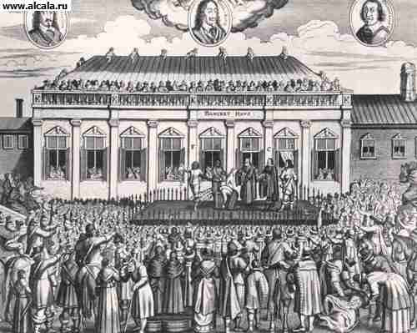
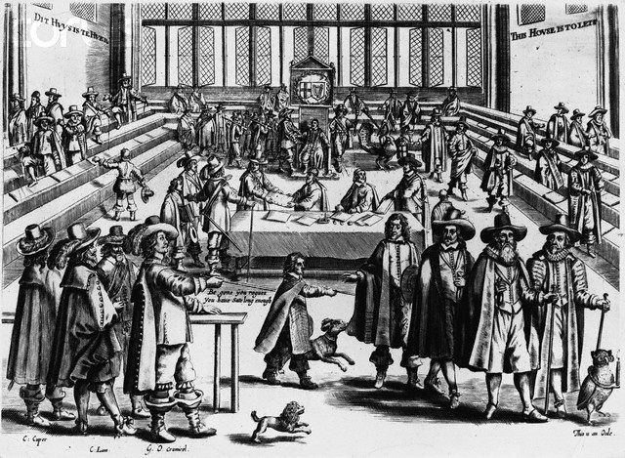
СТАНОВЛЕННЯ ТА РОЗВИТОК ФОРМИ БУРЖУАЗНОЇ ДЕРЖАВИ, ЇЇ ФУНКЦІЙ ТА МЕХАНІЗМУ В ЗАРУБІЖНИХ КРАЇНАХ

Slide 2
Модель становлення буржуазних держав: АНГЛІЯ
ФРАНЦІЯ
НІМЕЧЧИНА
США

Slide 3
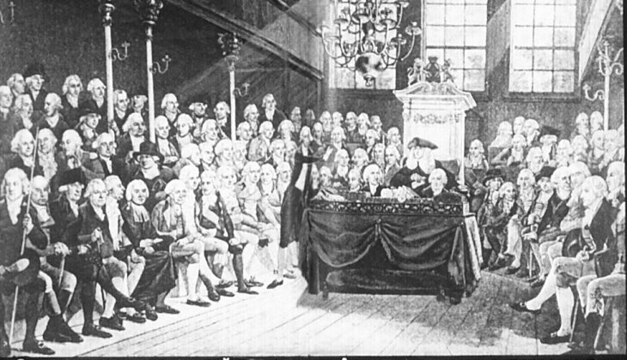
Модель становлення буржуазних держав Європи

Slide 4
У середині XVII ст.
західна цивілізація вступає в нову епоху, яку історики визначають Новим часом.
Її зміст характеризується якісно новим станом людського суспільства, котре за своїм соціально-правовим характером стає громадянським

Slide 5
Громадянське суспільство засновано на визнанні загальної правової рівності людей.
Вперше в історії всі люди, незалежно від їх соціального походження і становища були визнані рівними учасниками громадського життя. Соціальні суб’єкти - громадяни, які мають не тільки обов’язки, але й низку визнаних законом прав і свобод

Slide 6
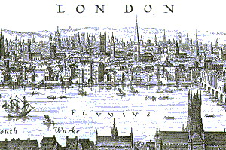
Англія

Slide 7
Причини англійської революції політичні
«Незавершений» абсолютизм (парламент, відсутність регулярної армії, незначна бюрократизація держапарату, незалежна від монарха система місцевого управління)
суперечки королівської влади з парламентом, що виражав інтереси буржуазії і джентрі
переслідування парламентської опозиції. Відсутність засідань парламенту (1628-1640 рр.)
поширення законів воєнного часу на мирний час
прагнення корони реставрувати англіканський варіант католицизму
збереження старих феодальних державно-правових інституцій
сваволя королівських чиновників і суддів

Slide 8
Причини англійської революції соціально-економічні
розвиток капіталістичних відносин, що суперечив із залишками
феодалізму
обмеження торгівлі і промислового виробництва, панування державних
монополій
сваволя королівських військ,
грабунки мирного населення
фінансова криза
сваволя королівської адміністрації зі стягування податків, обкладення
митом
свавілля королівських чиновників і суддів

Slide 9
Політичні табори в ході англійської революції
Реакційний табір | Революційний табір
Склад | Склад
феодальне дворянство духовенство | джентрі буржуазія
Вимоги | Вимоги
збереження феодальних порядків та церкви | буржуазні перетворення під знаком «очищення» церкви; завершення реформації; створення нової церкви

Slide 10
Течії у таборі пуритан
Течія | Соціальний склад | Вимоги
Пресвітеріани | Велика буржуазія, верхівка джентрі | Обмеження королівського свавілля; встановлення конституційної монархії; очищення церкви від пережитків католицизму та її реформа за зразком європейського протестантизму
Індепенденти | Середнє та дрібне дворянство, середні прошарки міської буржуазії | Встановлення обмеженої монархії; визнання невід’ємних прав і свобод підданих; ліквідація централізованої церкви та створення незалежних від адміністративного апарату місцевих релігійних общин
Левелери (урівнювачі) | Ремісники, селяни | Ідея народного суверенітету; загальна рівність; проголошення республіки; встановлення загального чоловічого виборчого права; повернення «огороджених» земель; реформа складної та громіздкої системи “загального права”
Дигери («копачі») (виділилися з левелерів) | Найбідніше селянство, пролетаріат | Ліквідація приватної власності на землю та предмети споживання

Slide 16
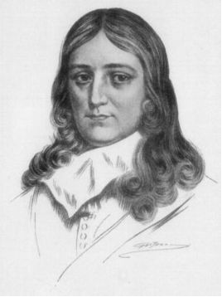
ІНДЕПЕНДЕНТСЬКА РЕСПУБЛІКА
Дж. Мільтон
(1608 -1674)

Slide 18
ОРГАНІЗАЦІЯ ДЕРЖАВНОЇ ВЛАДИ ІНДЕПЕНДЕНТСЬКОЇ РЕСПУБЛІКИ Законодавча влада Палата громад
Компетенція
Прийняття законів
Компетенція
Організація уряду і адміністрації
Компетенція
Вищий судовий контроль
Компетенція
Керівництво армією

Slide 19
Виконавча влада Державна рада
Склад
41 член
Склад
Радники обиралися парламентом на один рік із компетентних людей (військових, юристів, вчених)
Склад
Перший склад ДР
голова Бредшоу, Кромвель, Пен, Мільтон

Slide 20
Виконавча влада Державна рада
Компетенція
Протидія відновленню монархії
Компетенція
Внутрішня і зовнішня політика
Компетенція
Сприяння розвитку торгівлі
Встановлення податків

Slide 24
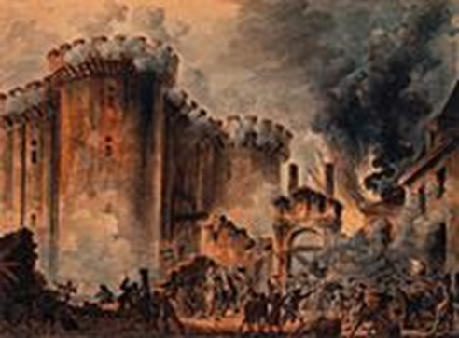
МОДЕЛЬ СТАНОВЛЕННЯ ФРАНЦУЗЬКОЇ БУРЖУАЗНОЇ ДЕРЖАВИ

Slide 26
Основні задачі революції
Ліквідація панування феодального дворянства
Передача політичної влади до рук буржуазії
Знищення феодального ладу
Створення сприятливих умов для розвитку капіталістичних відносин

Slide 27
РУШІЙНІ СИЛИ
Селянство (близько 22 млн.). Основна сила революції
Селянство боролося за повне знищення всіх феодальних повинностей, дворянського землеволодіння
Буржуазія
Фінансисти. Верхівка міст. Власники мануфактур. Власники промислових підприємств
Буржуазія була найорганізованішою силою, яка рвалася до влади. Мала свою програму
Міські низи (близько 1,5 - 2 млн. чоловік)
Ремісники. Дрібні торговці. Підмайстри.
Робітники. Билися в перших лавах революційних сил, показали себе найрадикальнішою силою

Slide 28
ПОЧАТОК РЕВОЛЮЦІЇ У ФРАНЦІЇ
Привід до початку революції – конфлікт Людовика ХVІ з ГШ.
У пошуках виходу з фінансового тупика Людовик змушений був піти на скликання ГШ, які не збиралися з 1614 р.
5.05.1789 р. - відкриття ГШ.
Депутати третього стану вжили рішучих заходів: 17.06.1789 р. проголосили себе Національними зборами, а 9 липня - Установчими зборами, проголосивши своєю метою вироблення конституційних основ нового політичного порядку. Таким чином, вони стали на шлях боротьби з абсолютизмом.
Уряд готувався до кривавої розправи з антифеодальним рухом (у столицю стягувалися війська), однак народ Парижа зірвав ці плани.
13 липня 1789 р. спалахнуло збройне повстання.
14 липня повстанці штурмом оволоділи королівською фортецею - в'язницею Бастилією. Ця подія не тільки врятувала Установчі збори, а й була початком буржуазної революції.

Slide 29
Жирондистська республіка
Повстання 10.08.1792 р. знаменувало вступ буржуазної революції у Франції в ІІ етап. Керівна роль перейшла до жирондистів - політичного угруповання, яке виражало інтереси торговельно-промислової буржуазії. Вони й увійшли до складу Тимчасової ради - нового уряду революції.
Протягом серпня-вересня 1792 р. фактично встановилася республіка на основі рішень Національних зборів. Управління державою доручалося надзвичайному органові - Виконавчому комітету з шести осіб на чолі з Дантоном. Було також ухвалено скликання Національного конвенту з конституційною владою.
21.09.1792 р. розпочав свою роботу Національний Конвент. В Конвент було обрано 750 депутатів;серед них близько 200 жирондистів і приблизно 100 якобінців. Людовик XVI був засуджений Конвентом (за страту короля висловилося 387 депутатів, проти – 334).
Першими рішеннями Конвенту були скасування монархії, анулювання Конституції 1791 р. і проголошення 25 вересня 1792 р. Франції республікою.
Жирондистська республіка характеризувалася наявністю двох основних органів влади: Національного Конвенту і Тимчасової виконавчої ради, що замінила усунутий уряд. У новій системі виконавчої влади була відсутня посада глави держави. Його функції були зосереджені в руках уряду.
Утворена республіка проголошувалась єдиною й неподільною, що значно посилювало унітаризм у Франції. Для тих, хто замірявся на ці початки державно-політичного устрою, покаранням встановлювалася страта (Людовик XVI був страчений 21 січня 1793 р.)

Slide 35
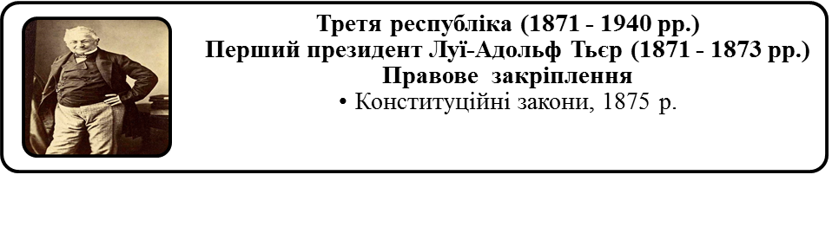

Slide 36
Термідоріанський переворот.
Директорія (1794 – 1799 рр.)
Поразка якобінців, прихід до влади помірних депутатів Конвенту (термідоріанців), що відбивала інтереси французької буржуазії суттєво видозмінили республіканську форму правління у Франції.
Термідоріанці
Зберігали на початковому етапі систему державних органів, створену якобінцями, при цьому сам механізм революційної диктатури був поступово зруйнований
Скасували соціально-економічне законодавство якобінців
Знищили Паризьку комуну - оплот якобінців, якобінський клуб, революційні комітети
Комітет громадського порятунку втратив значення урядового органу
Реорганізували Революційний трибунал
У серпні 1795 р. Конвент прийняв нову Конституцію Франції, як Конституцію ІІІ-го року республіки, яка налічувала 372 статті.
Основний Закон був консервативним за своїм змістом.
Декларація прав і свобод людини і громадянина робила упор на закріплення економічних, моральних і правових підвалин суспільства.
Конституція скасовувала загальне виборче право і відновлювала майновий ценз, поклала в основу республіканського ладу принцип поділу влади.
Однак нова організація державної влади відрізнялася громіздкістю і чисто зовнішнім наслідуванням зразкам античної демократії

Slide 37
Державний устрій Директоріальної республіки
за конституцією 1795 р.
Законодавча влада
Законодавчий корпус
Рада старійшин
Верхня палата
Ради п'ятисот
Нижня палата
Виконавча влада
Директорія
Міністерства (6 – 8 міністрів)
Відомства (6 – 8)
Судова влада
Касаційний трибунал
Департаментські трибунали
Мирові судді
Військова організація
Армія
Флот
Поліція
Місцеве управління
Департаменти
Дистрикти
Комуни

Slide 38
Законодавчий корпус
Обирався виборщиками, якими могли бути особи, котрі досягли 25-річного віку, мали права громадянина та володіли майном, вартість якого була б не нижче заробітної плати робітника за 200 днів
Рада старійшин
Структура
250 депутатів
Віковий ценз - 40 років
Компетенція
Затвердження або відхилення законопроекту
Затвердження членів Директорії
Право переносу засідань законодавчого корпусу у будь-яку частину Франції
Рада п'ятисот
Структура
500 депутатів
Віковий ценз - 30 років
Компетенція
Право законодавчої ініціативи, але рішення ставало законом тільки після схвалення його Радою старійшин. Відхилений останньою законопроект міг вноситися повторно тільки через рік
Обговорення списку членів Директорії

Slide 39
Директорія
Структура
І склад – 5 членів (Ребель, Летурнер, Сийєс, Баррас, Ларевел'єр-Лепо)
Обиралися таємним голосуванням законодавчим корпусом. Щорічно Директорія обновлялася шляхом переобрання одного з її членів.
Головували у Директорії по черзі всі члени протягом трьох місяців кожний.
Компетенція
Призначення командуючих армії
Призначення, усунення міністрів, посадових осіб держави, контроль за їхньою діяльністю
Поточне управління
Керівництво внутрішньою та зовнішньою політикою

Slide 42
Додаткові інформаційні ресурси Яп. https://www.youtube.com/watch?v=9XcYcq4ixr8 США с 2 м. https://www.youtube.com/watch?v=ldrlcHvsvp8 Анг. Кромвель https://www.youtube.com/watch?v=hyYYfBzf2ng Фр. https://www.youtube.com/watch?v=Hp85hy_ovdQ

